Slide 1
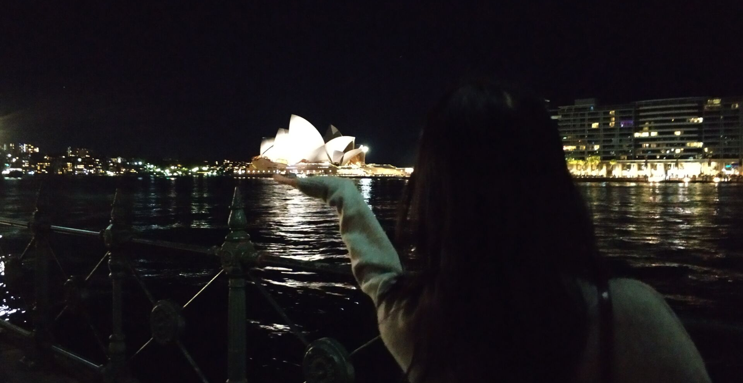
2018 年终总结
谢倩倩

Slide 2


读万卷书
1
Deep Generative Models in Semi-supervised Learning.
阅读论文
Spoken Language Understanding.
Cluster-aware Manifold Regularization for Semi-supervised Learning with Triple
Generative Adversarial Nets
2
Discriminative Deep Generative Models for Semi-supervised Learning
撰写论文
Neural Sparse Topic Modelling
Notes:
之前主题模型研究方向告一段落，2018年，开始了两个新方向上的研究，看了大量这两个方向的相关论文，撰写了三篇相关的论文。

Slide 3
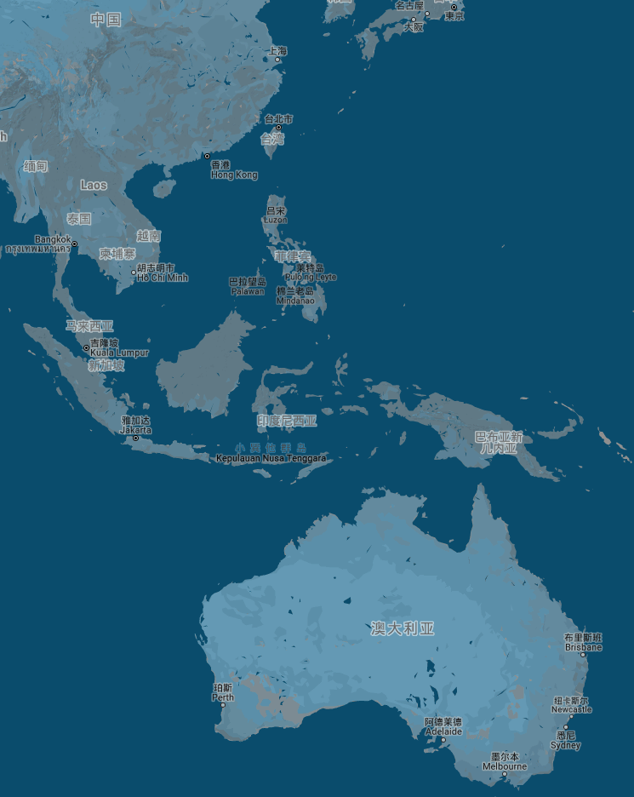
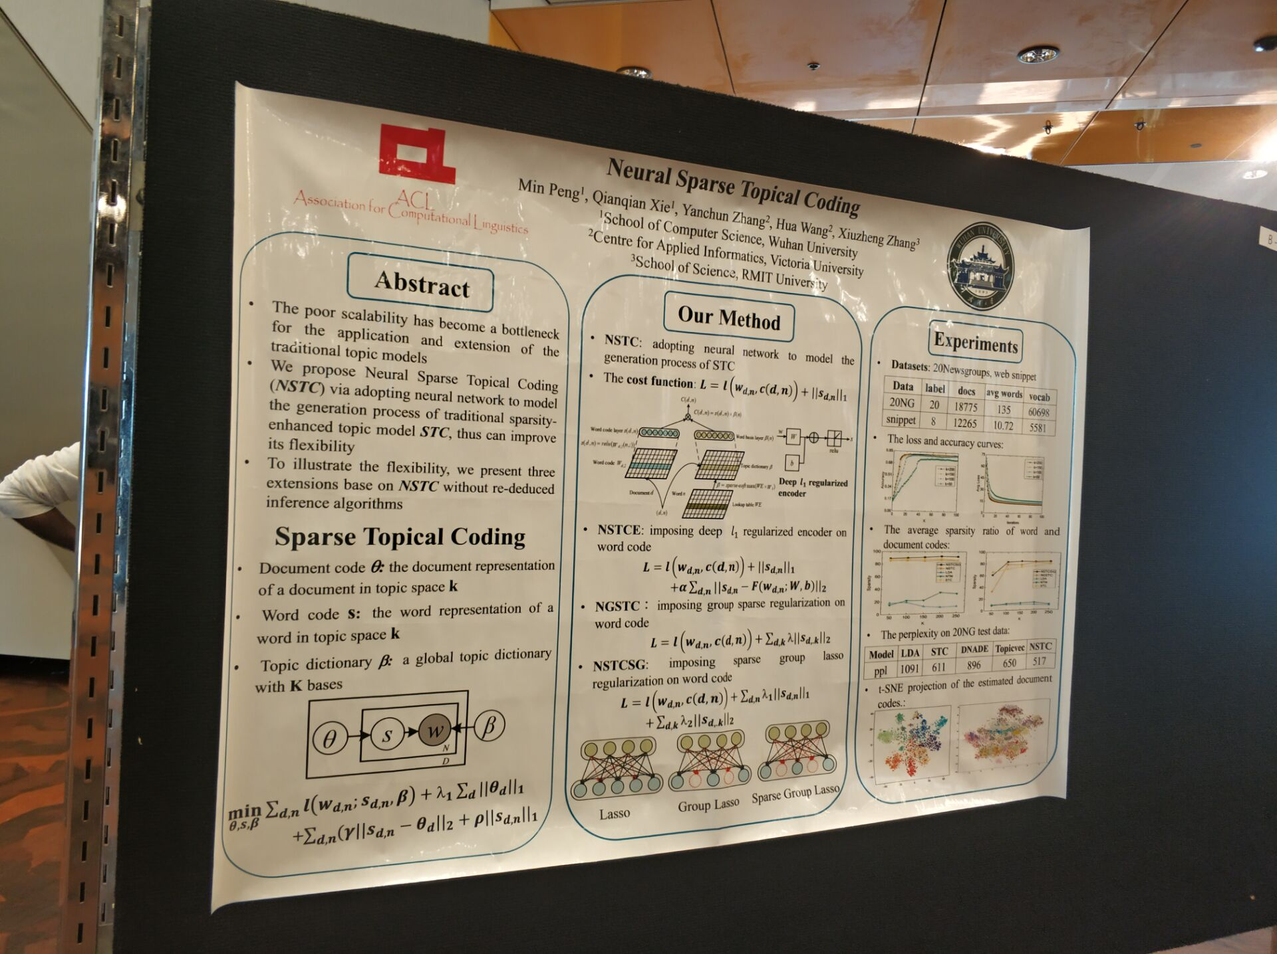




武汉
Wuhan
行千里路
2018.07.11
武汉
8162.83 公里
2018.07.14
墨尔本
711 公里
2018.08.02
悉尼
8132.48 公里
2018.10.19
长沙
墨尔本
Melbourne
Notes:
其次，参加了自然语言处理领域的两次会议，在参会的过程中也学习到了一些和别人进行学术交流经验，还要继续学习。

Slide 4

新的一年
Notes:
在新的一年，看更多的论文，在新的方向上有所突破，同时抓住机会，多参加学术会议进行学术交流。

